Slide 1
Cycle de vie fait par Antoine Leclerc

Slide 2
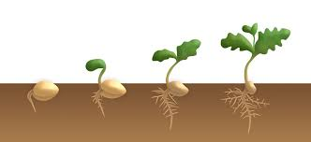
Germination

Slide 3
Croissance

Slide 4
Floraison

Slide 5
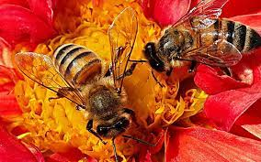
Pollinisation

Slide 6
Fécondation

Slide 7
Floraison

